Slide 1
末日之战需求分析
挑战不熬夜小组
Github地址：http:////github.com/dont-stay-up-late
组员：邬军 桂延智 葛丛钦 王宇昂
杨祖超 胡啸 朱泽宇 卢烈 徐迎港
Notes:
主要功能和基本架构

Slide 2
1.概述
2.外部接口需求
3.系统特征
4.非功能性需求

Slide 3
1.概述
产品范围
WINDOWS系统下的联网塔防对战游戏
（WIN8.1以上）
总体需求
为了保证塔防游戏更好的策略性和体验，游戏主打联机对战玩法。地形和阵营可以在游戏准备阶段自由选择，游戏开始阶段主要是角色的放置、道具的使用与即时的反馈，游戏全程攻守双方具有各自明确的目的，同时操作上具有较大差异，双方玩家全程斗智斗勇，充分参与，避免出现挂机等快餐元素，满足塔防对战爱好者的需求。

Slide 4
1.概述
总体功能
游戏分为单人和联机两种模式，配合进攻、防守两个阵营，为玩家提供四种选择：单人进攻、单人防守以及联机模式下的进攻与防守
运行环境
本程序是基于pygame平台进行开发，可以在WINDOWS8.1以上版本电脑内运行
编写语言为Python3.7。网络服务端采用基于socket的服务器，通信协议使用TCP

Slide 5
2.外部接口需求
用户界面
（1）开始菜单，包括开始游戏、图鉴、设置、游戏帮助和退出游戏
（2）开始游戏子菜单，选择游戏模式：单人模式、联网对战，选择阵营：进攻方、防守方
（3）图鉴：角色属性、插画与描述
（4）设置：音乐、音量
（5）游戏帮助：帮助文档
（6）准备阶段界面：地图选择、队伍编制
（7）对战阶段界面：地图、角色栏、道具栏等

Slide 6
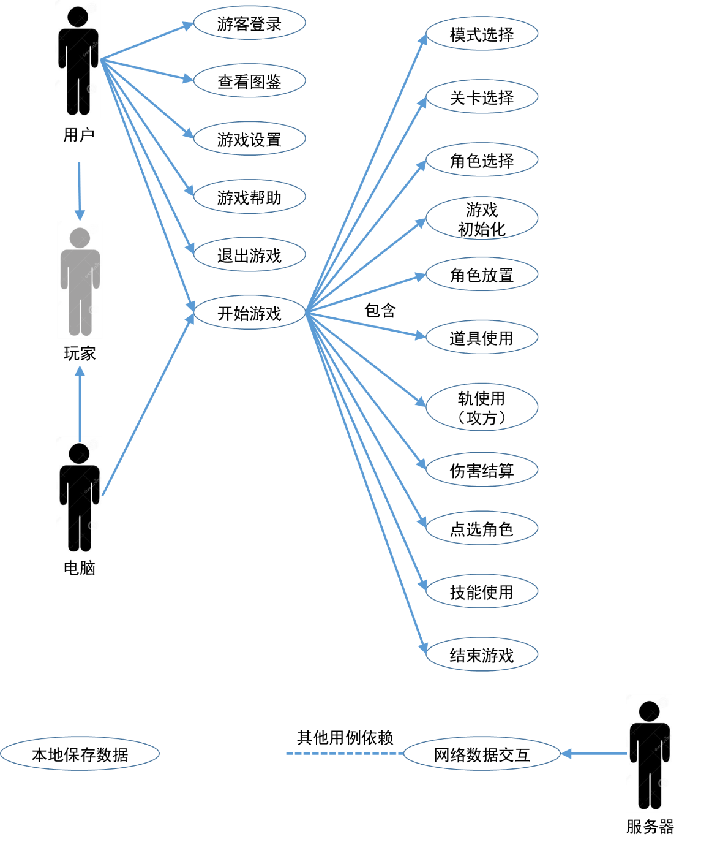
3.系统特征：用例图

Slide 7
3.系统特征：整体框架
界面初始化
（1）开始游戏
（2）图鉴
（3）游戏帮助
（4）游戏设置
（5）退出游戏
游戏整体流程
（1）模式选择阶段
（2）单人准备阶段
（3）多人准备阶段
（4）战斗阶段
（5）结束阶段
战斗阶段过程
（1）角色放置
（防守方）
（2）角色放置
（进攻方）
（3）轨点选操作
（限进攻方）
（4）角色点选操作
（5）道具使用
（6）攻击判定

Slide 8
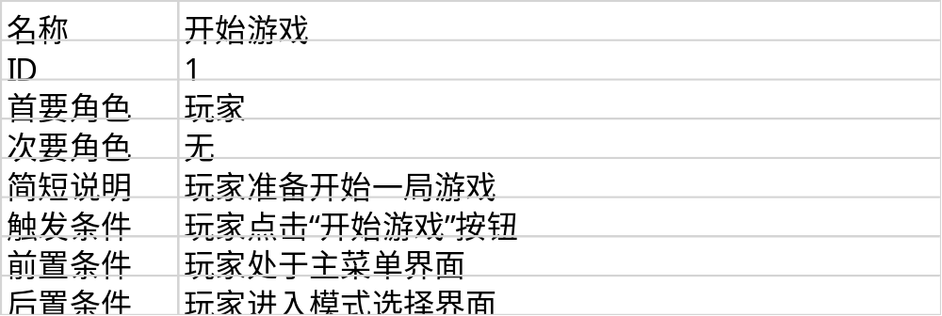
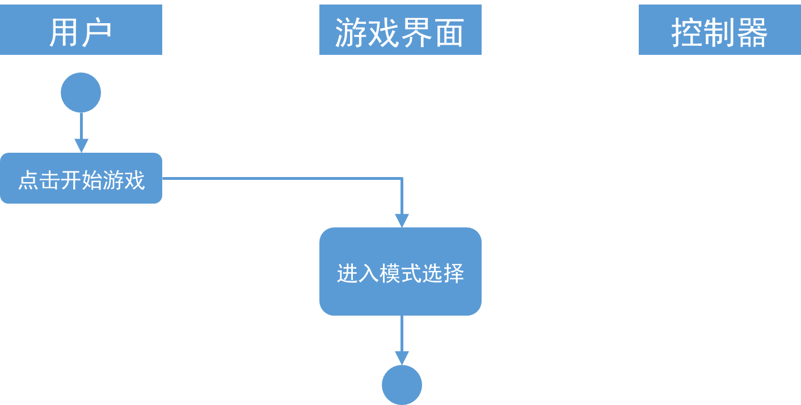
3.系统特征：用例表和流程图
界面初始化-开始游戏

Slide 9
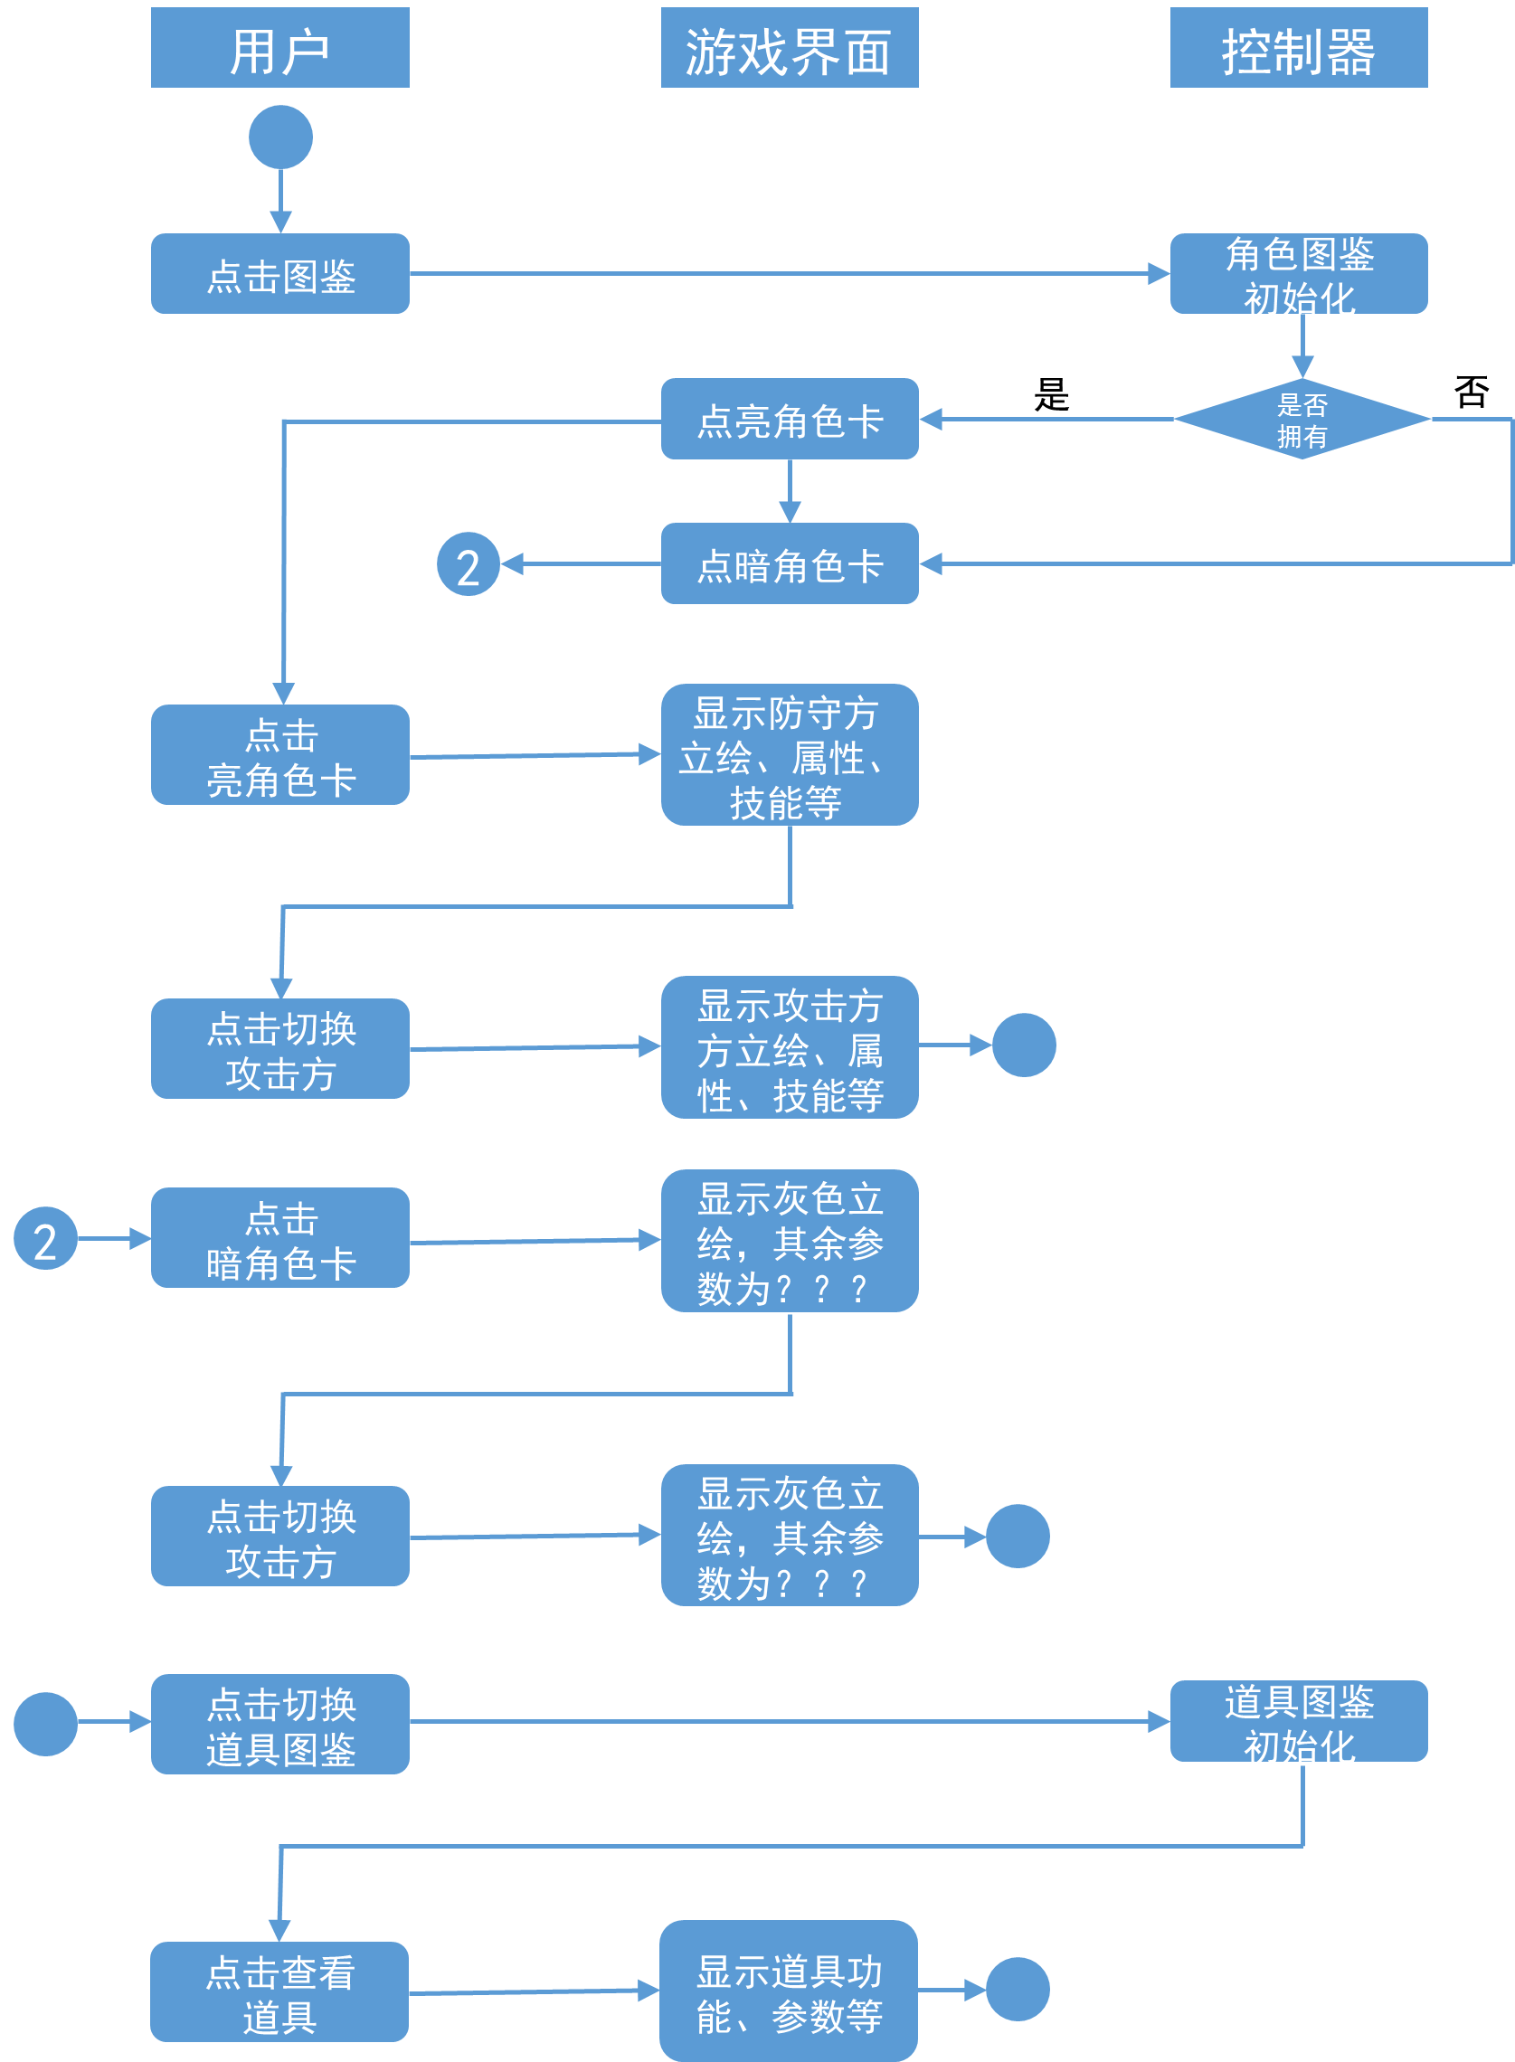
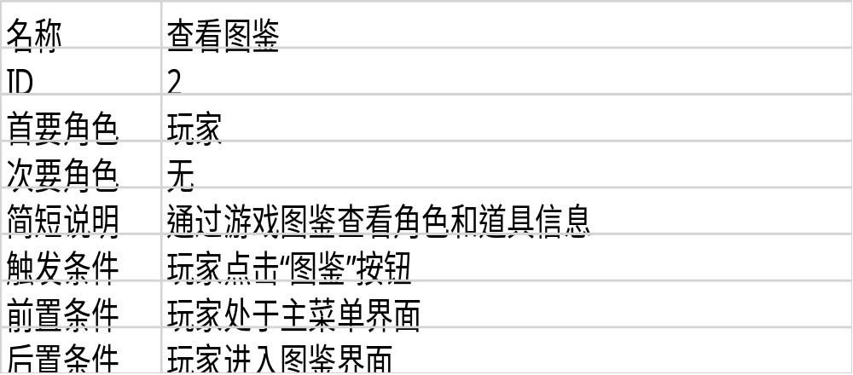
3.系统特征：用例表和流程图
界面初始化-图鉴

Slide 10
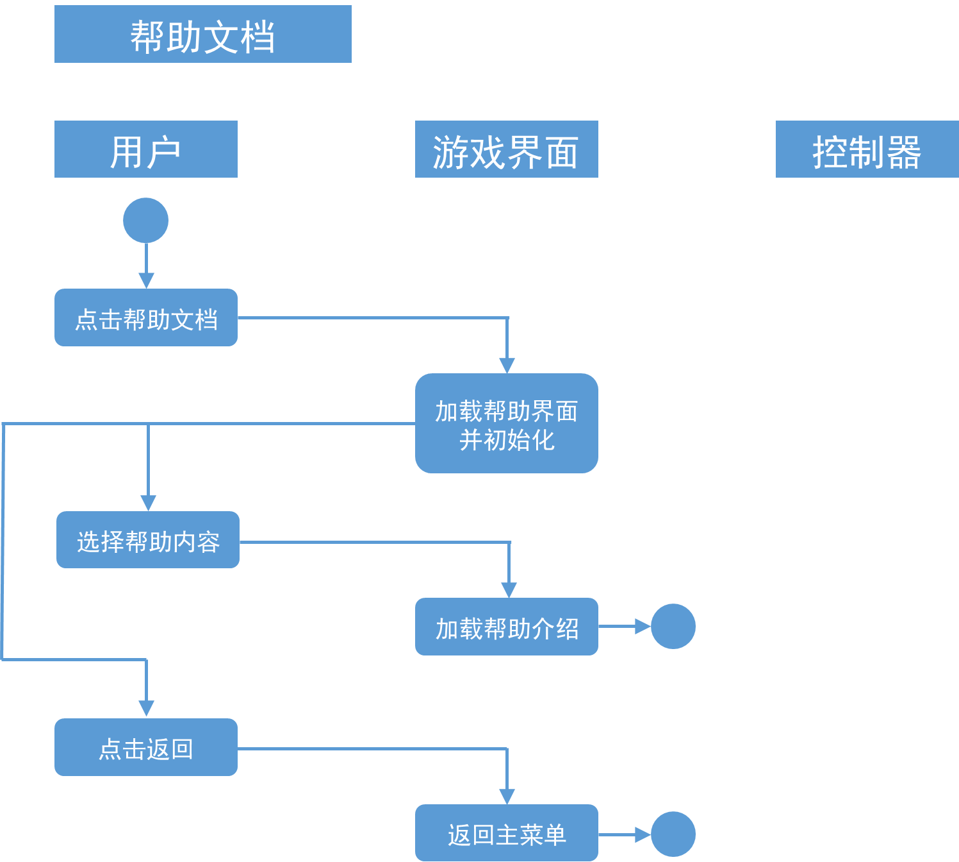
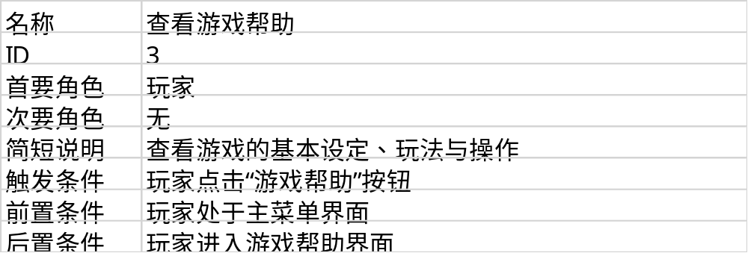
3.系统特征：用例表和流程图
界面初始化-游戏帮助

Slide 11
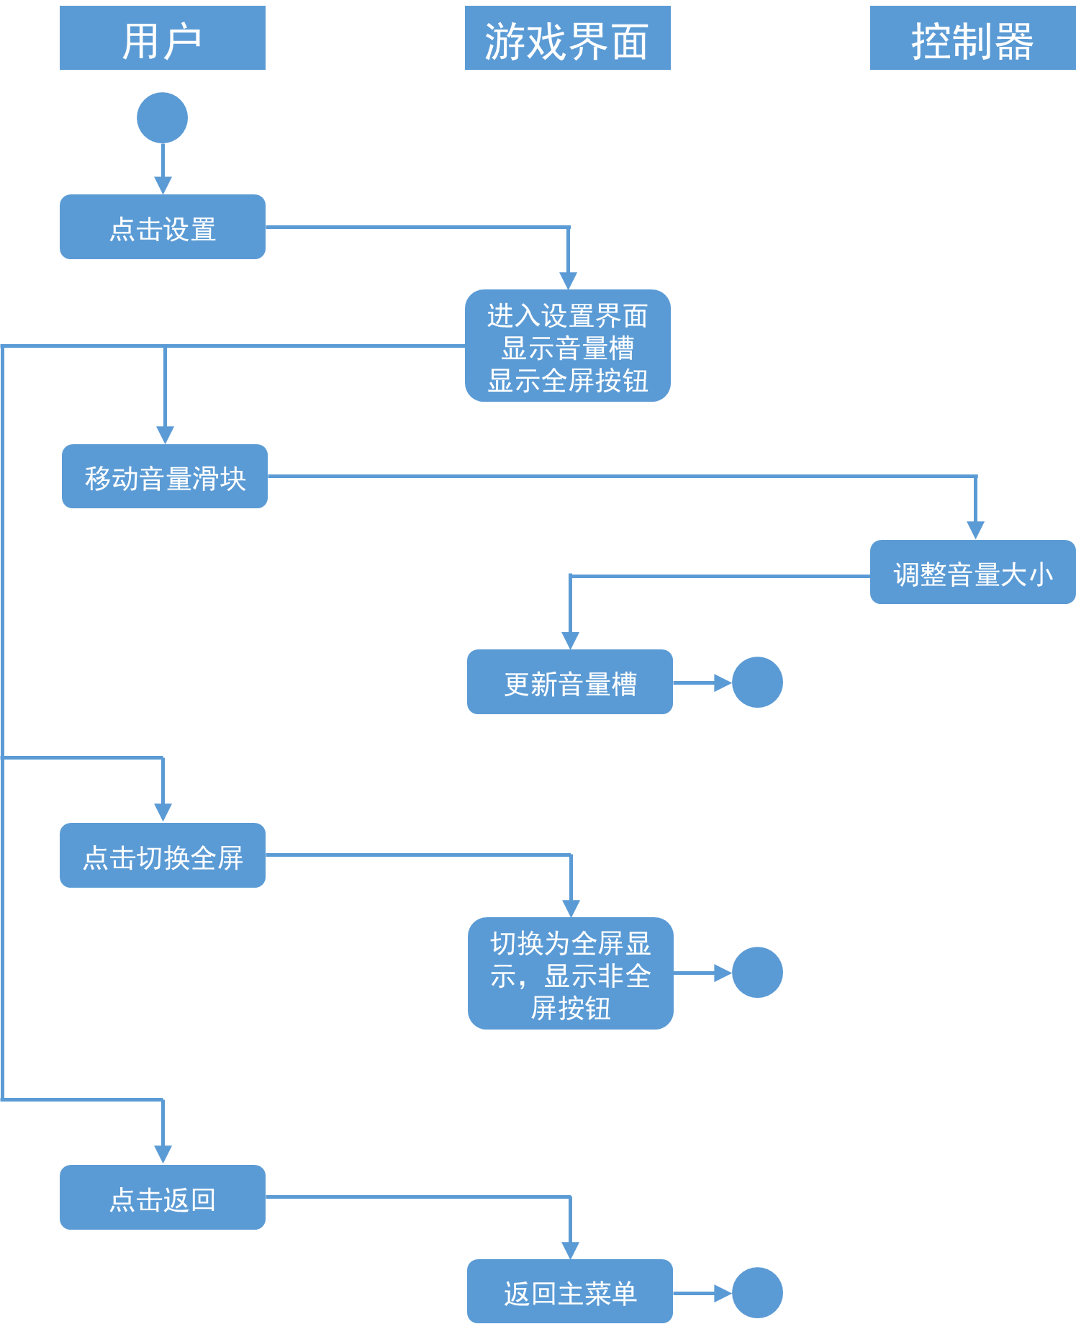
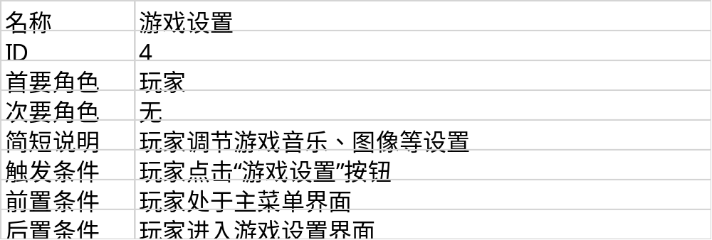
3.系统特征：用例表和流程图
界面初始化-游戏设置

Slide 12
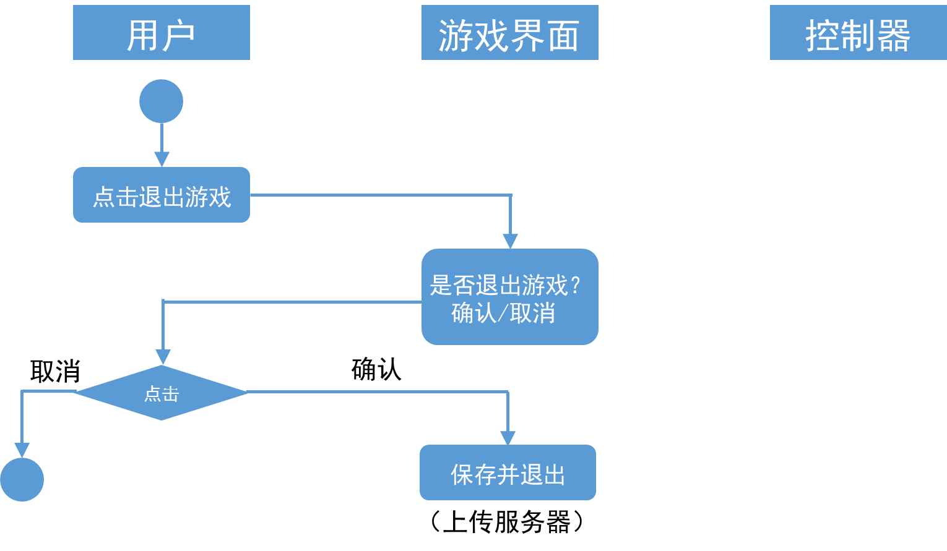
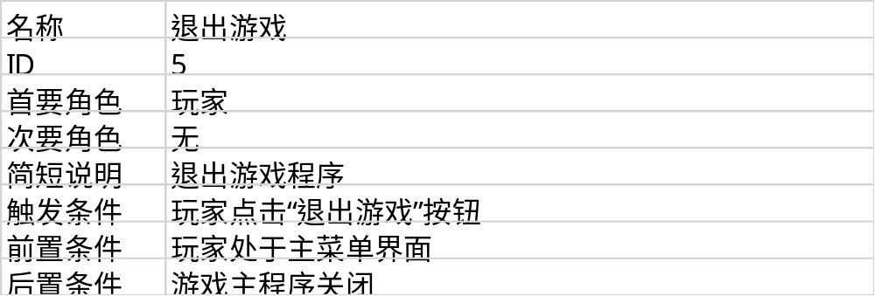
3.系统特征：用例表和流程图
界面初始化-退出游戏

Slide 13
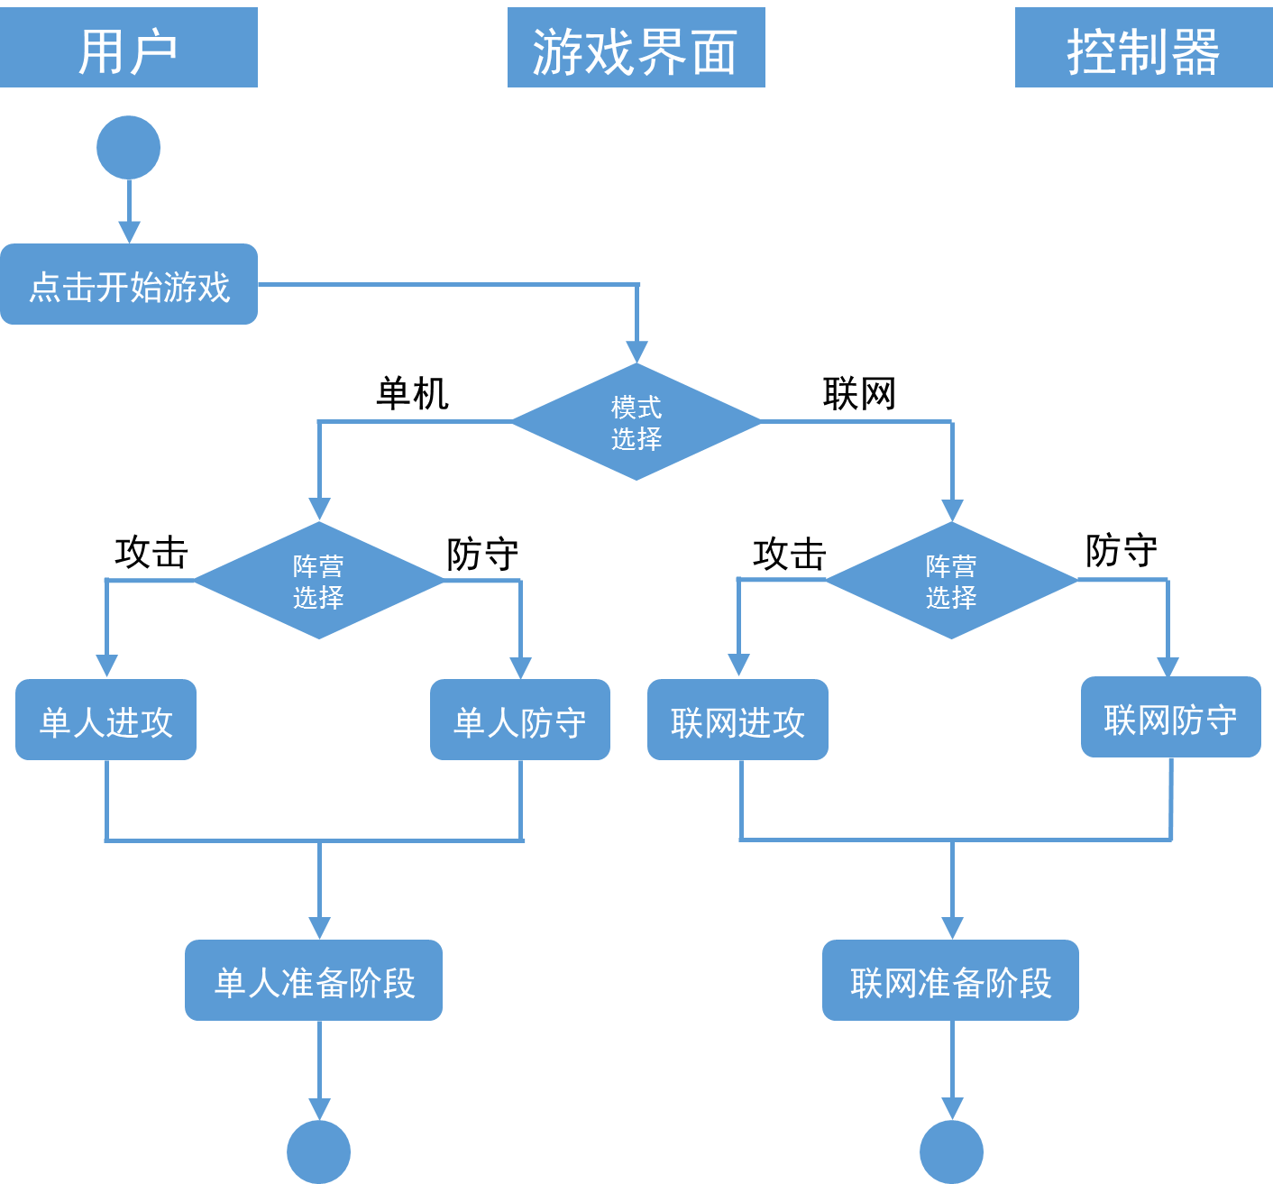
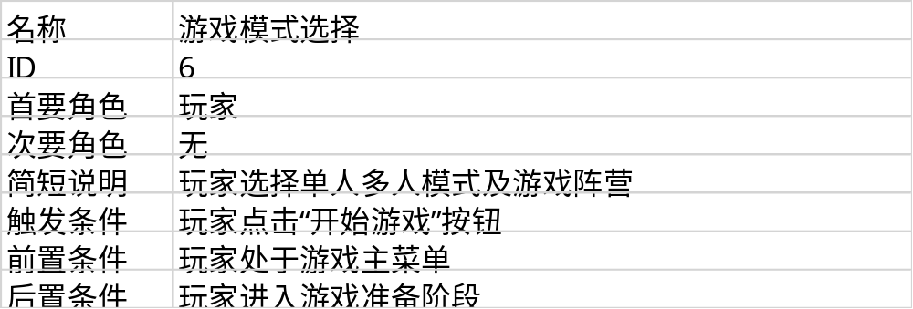
3.系统特征：用例表和流程图
游戏流程-模式选择

Slide 14
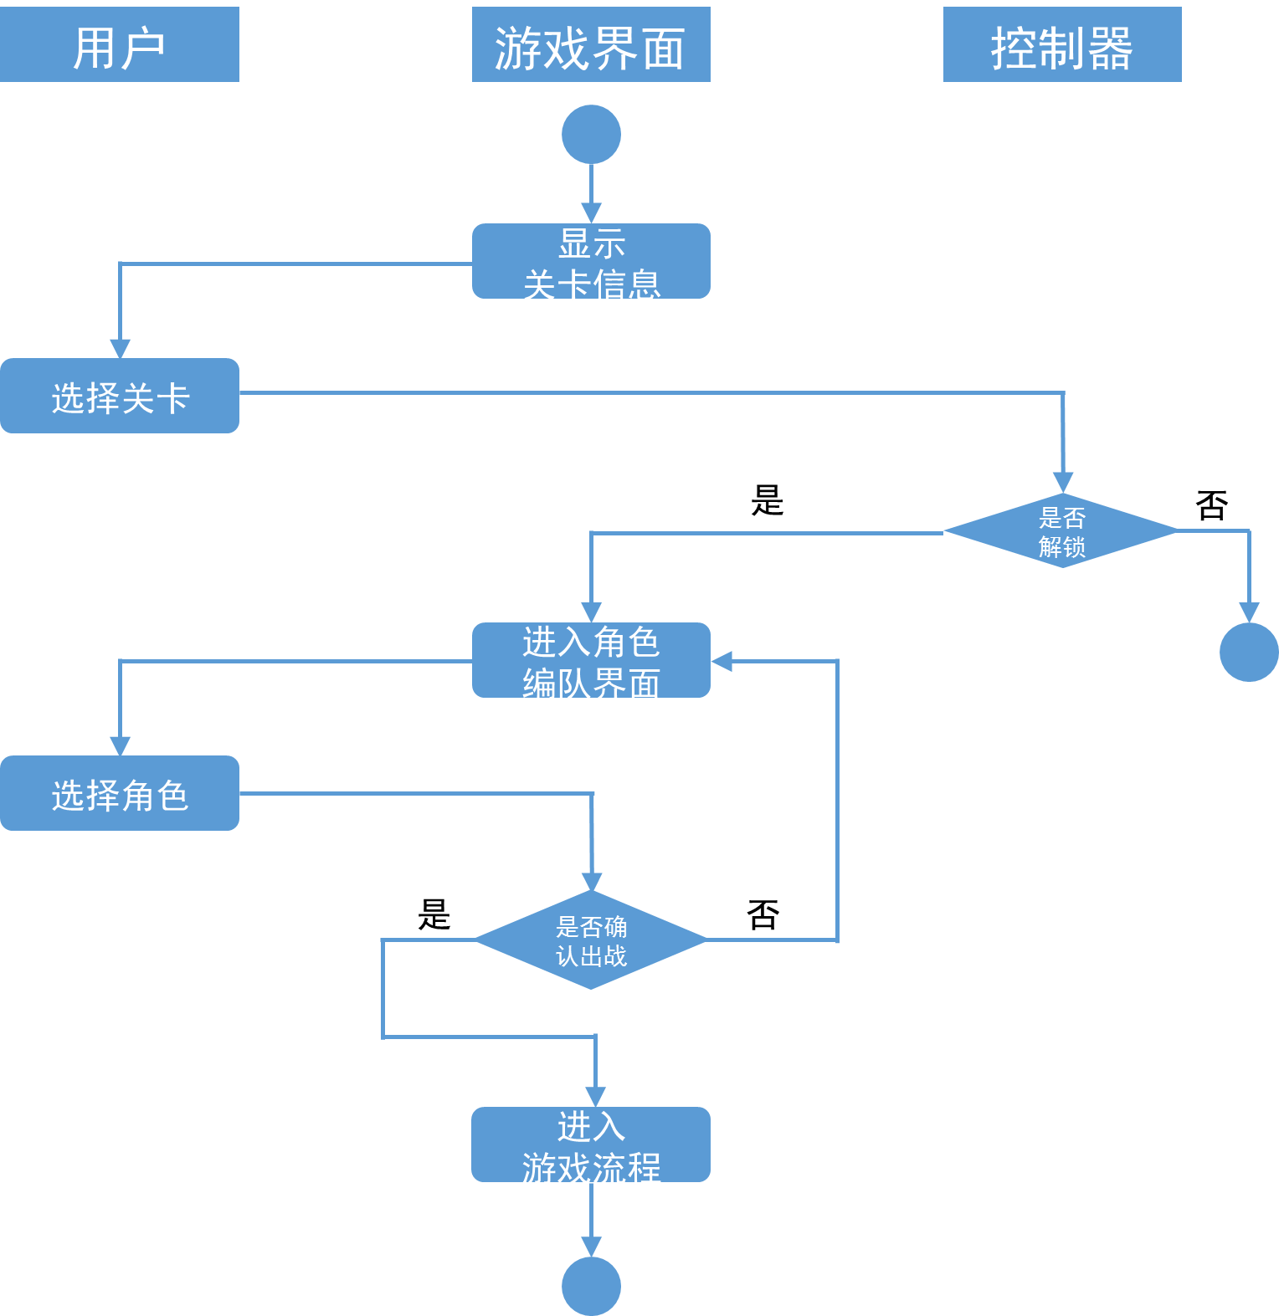
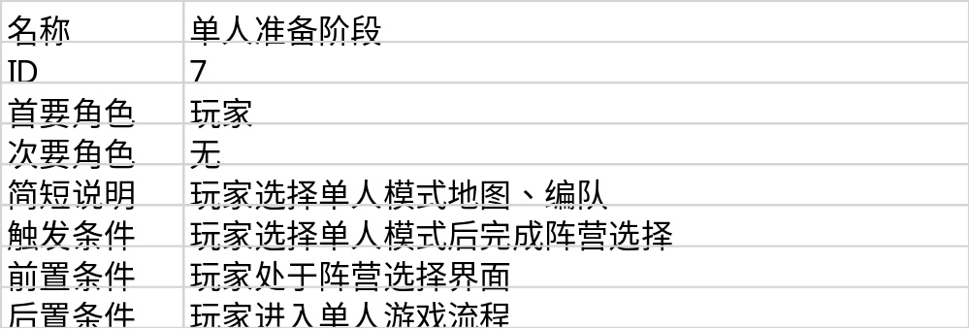
3.系统特征：用例表和流程图
游戏流程-单人准备

Slide 15
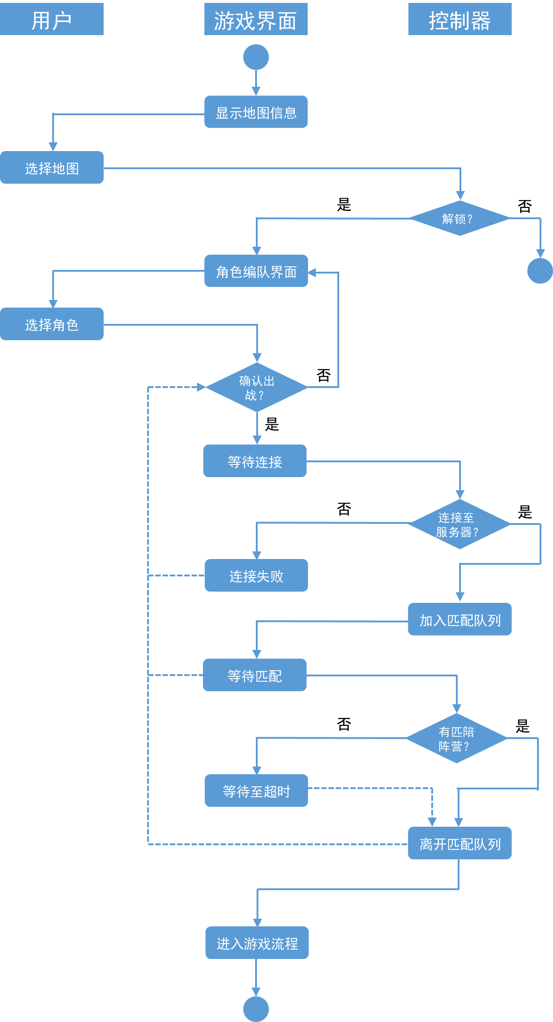
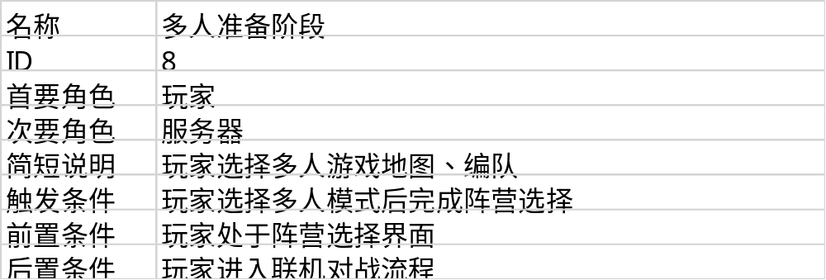
3.系统特征：用例表和流程图
游戏流程-多人准备

Slide 16
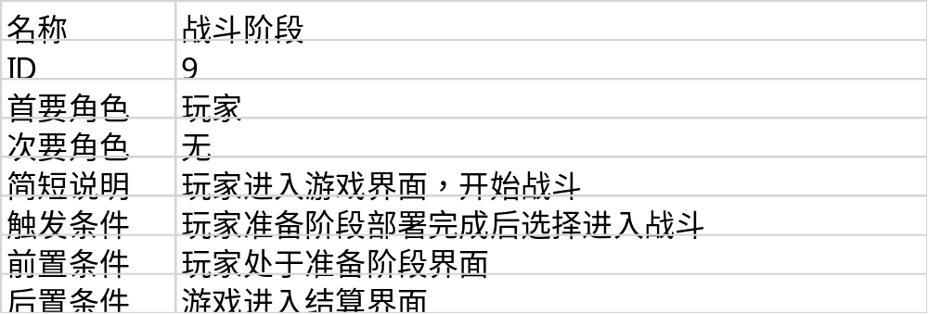
3.系统特征：用例表和流程图
游戏流程-战斗阶段
详细流程见后“战斗阶段”

Slide 17
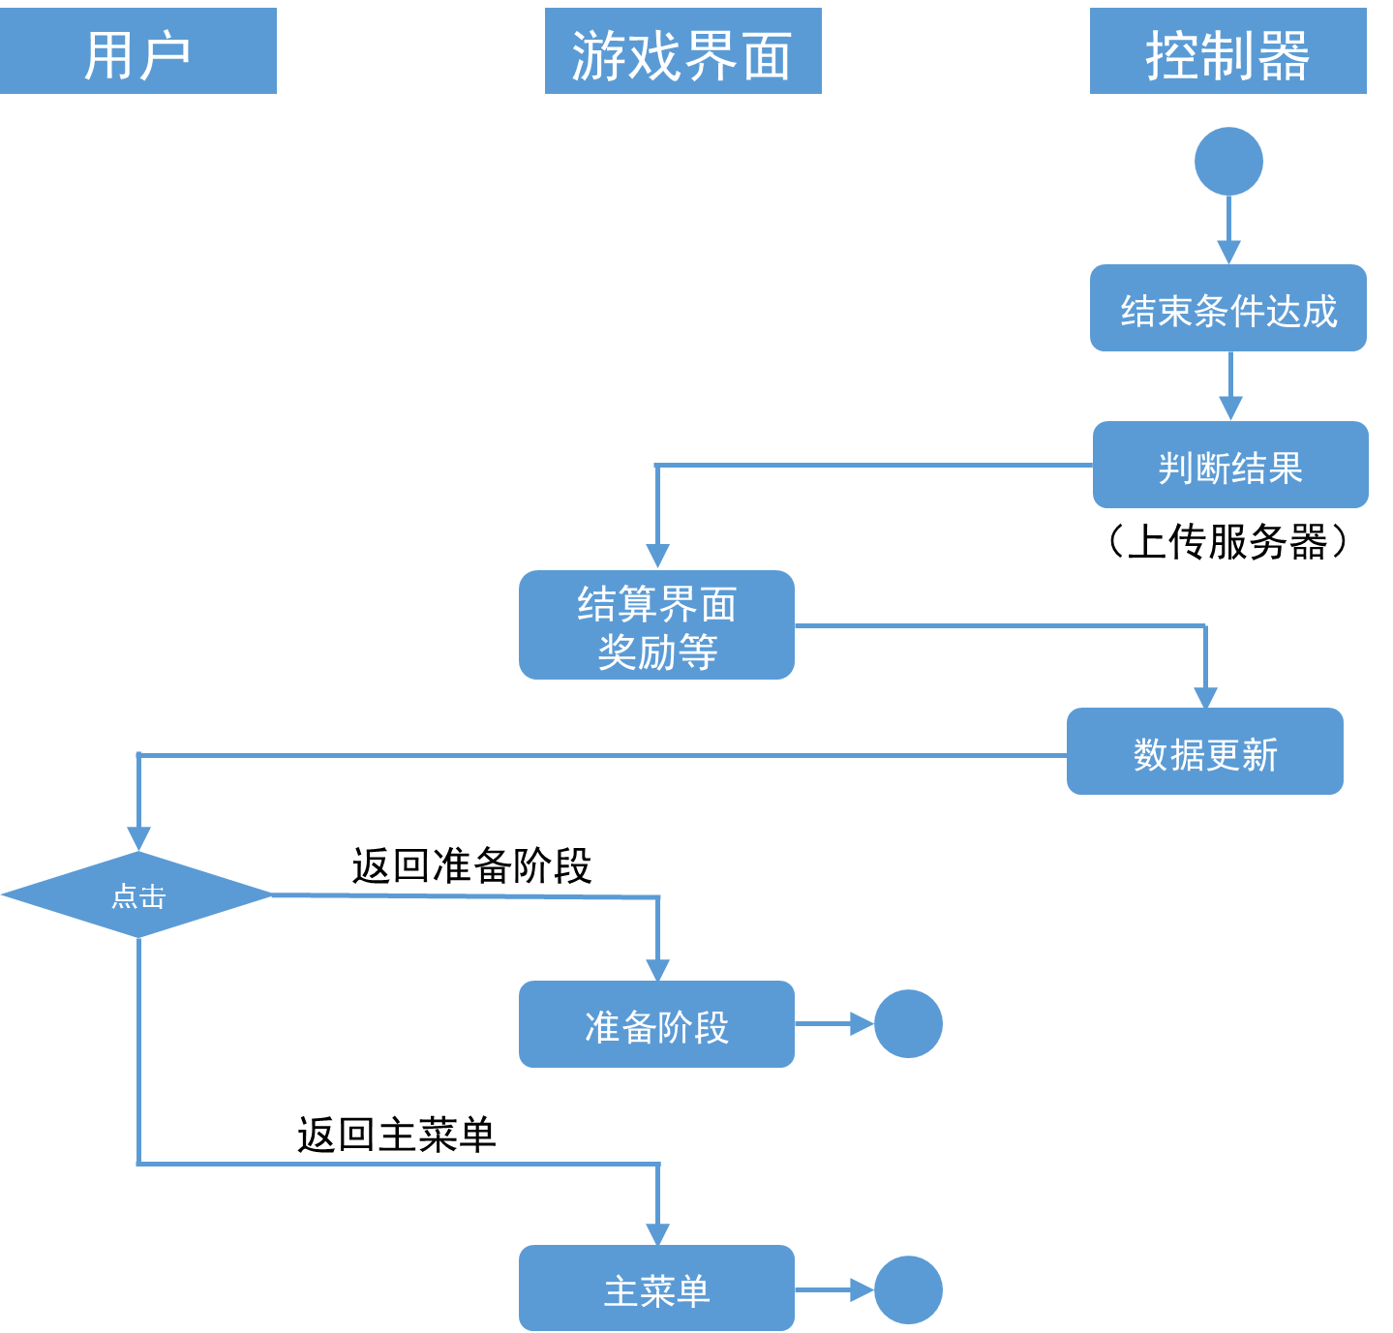
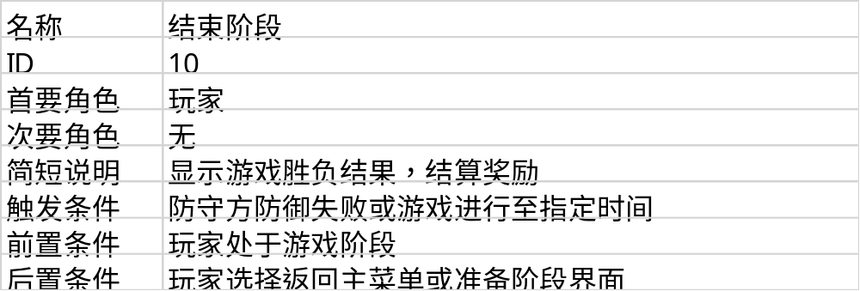
3.系统特征：用例表和流程图
游戏流程-结束阶段

Slide 18
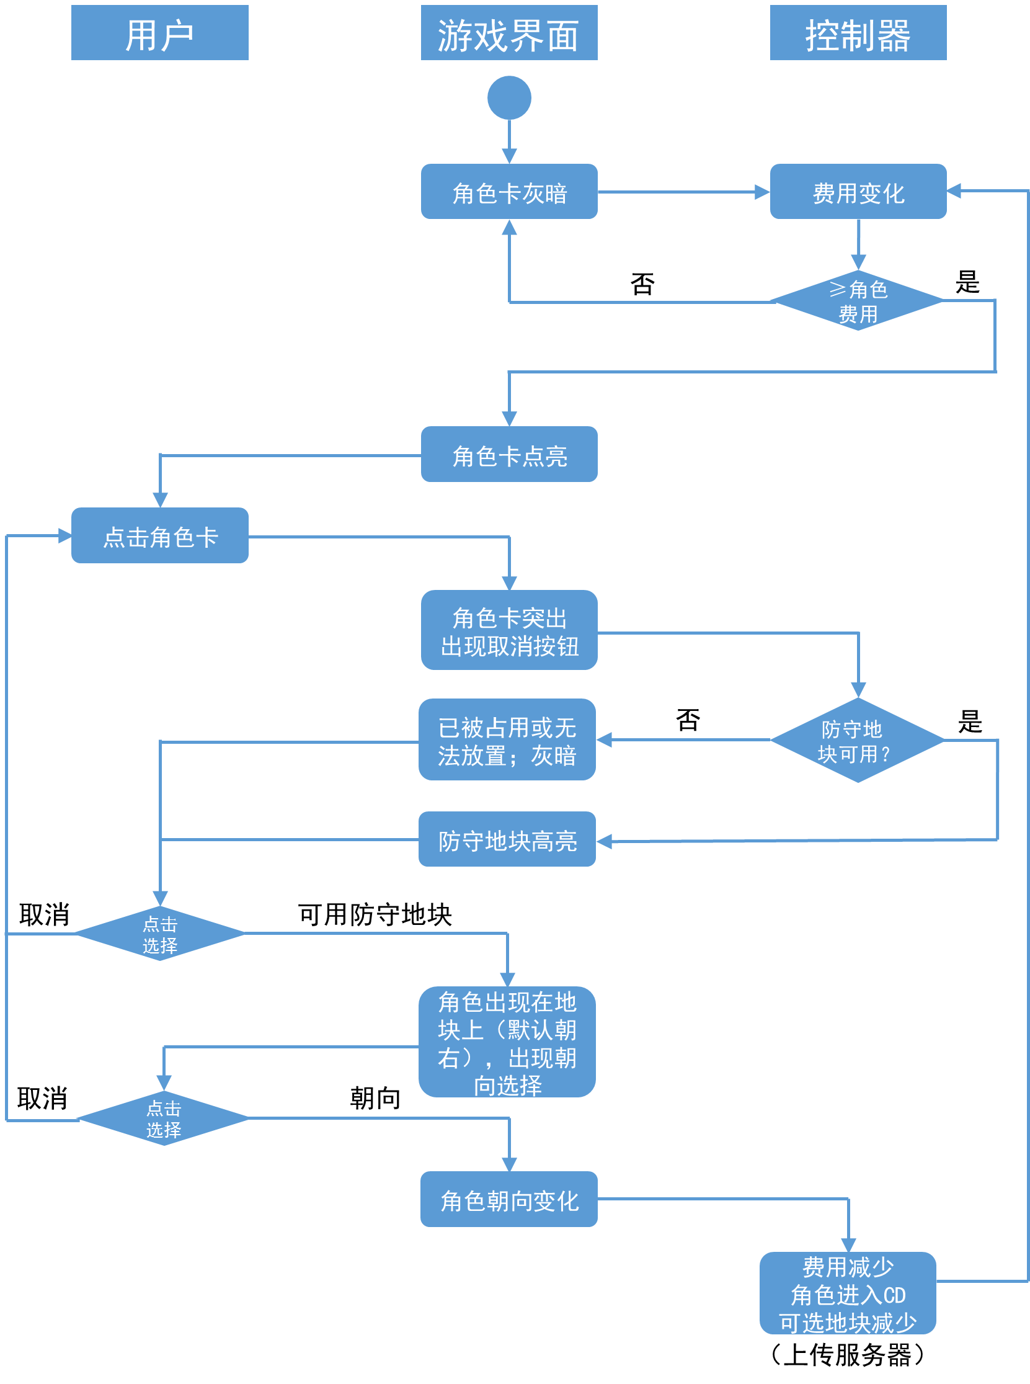
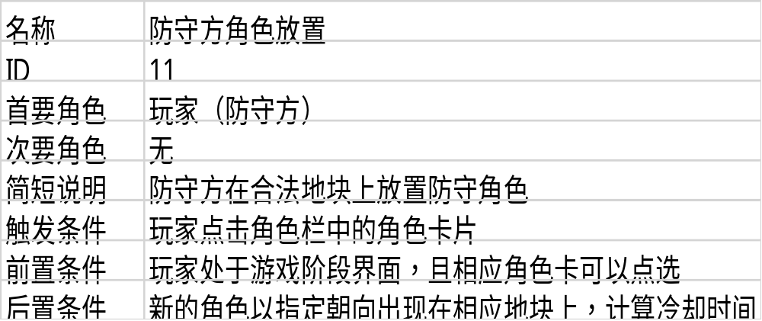
3.系统特征：用例表和流程图
战斗阶段-角色放置（防守方）

Slide 19
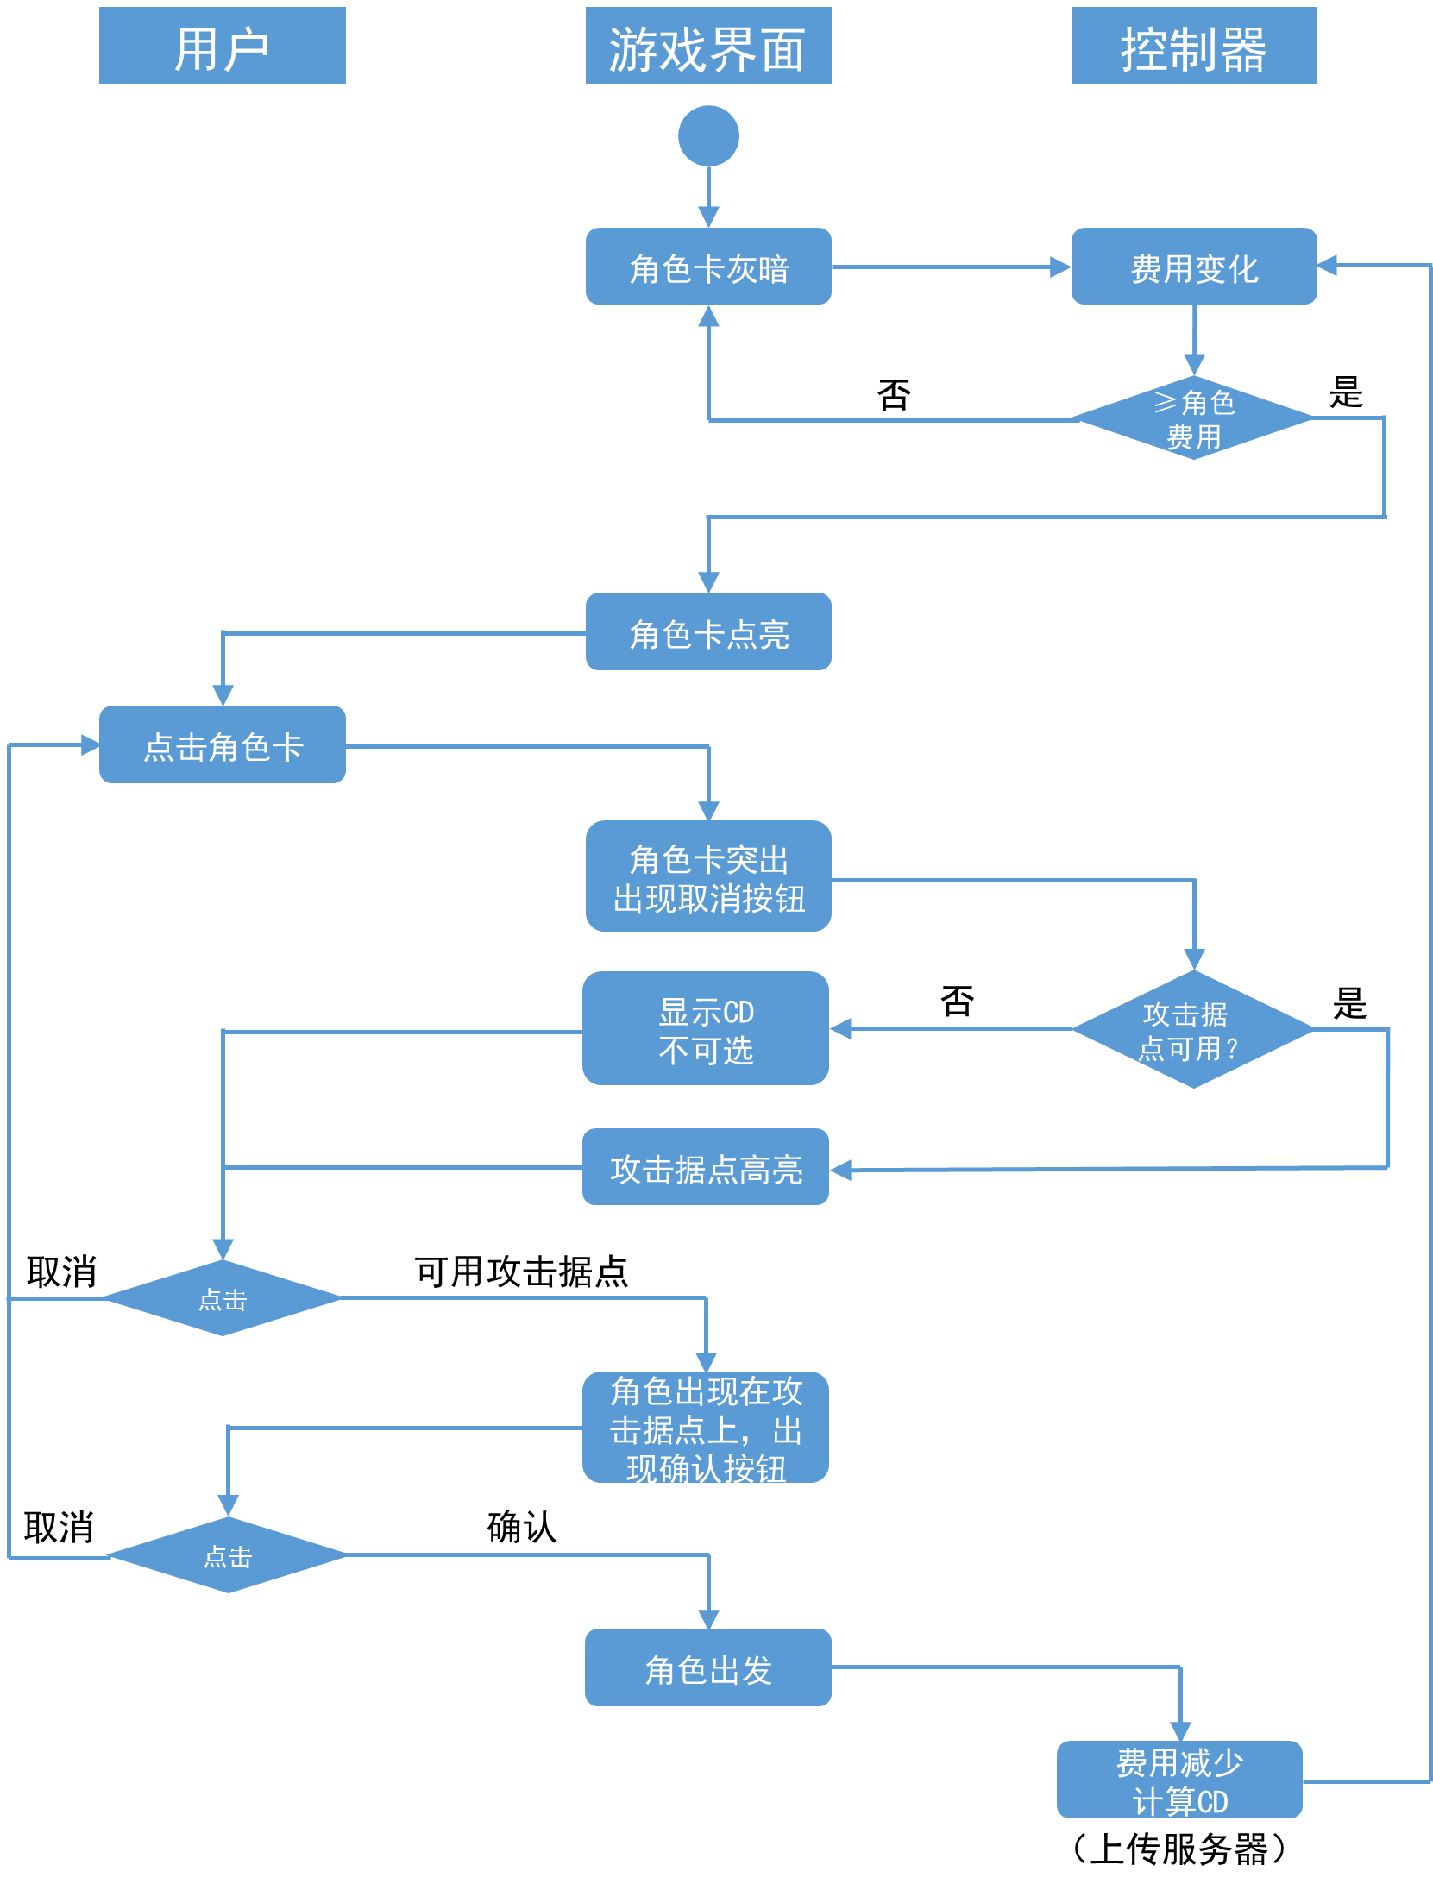
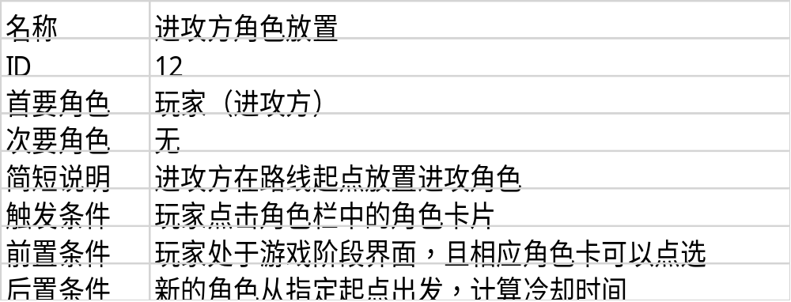
3.系统特征：用例表和流程图
战斗阶段-角色放置（进攻方）

Slide 20
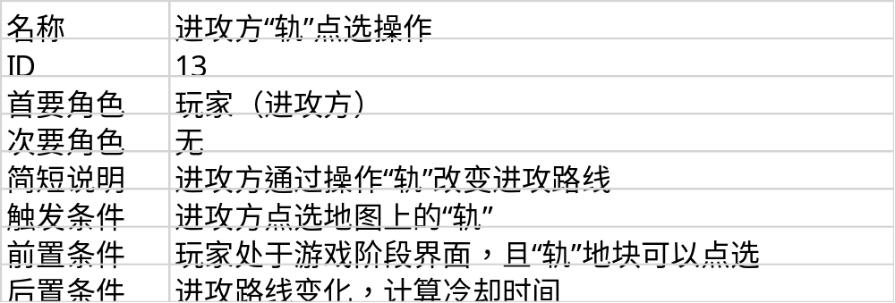
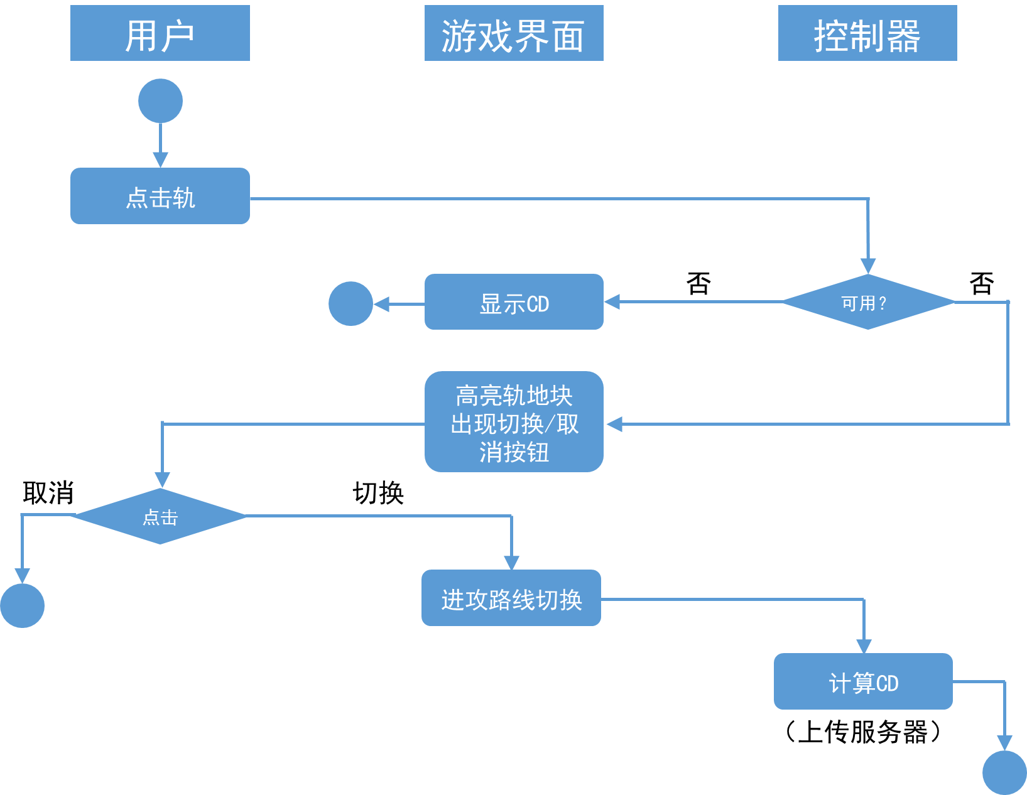
3.系统特征：用例表和流程图
战斗阶段-“轨”点选（限进攻方）

Slide 21
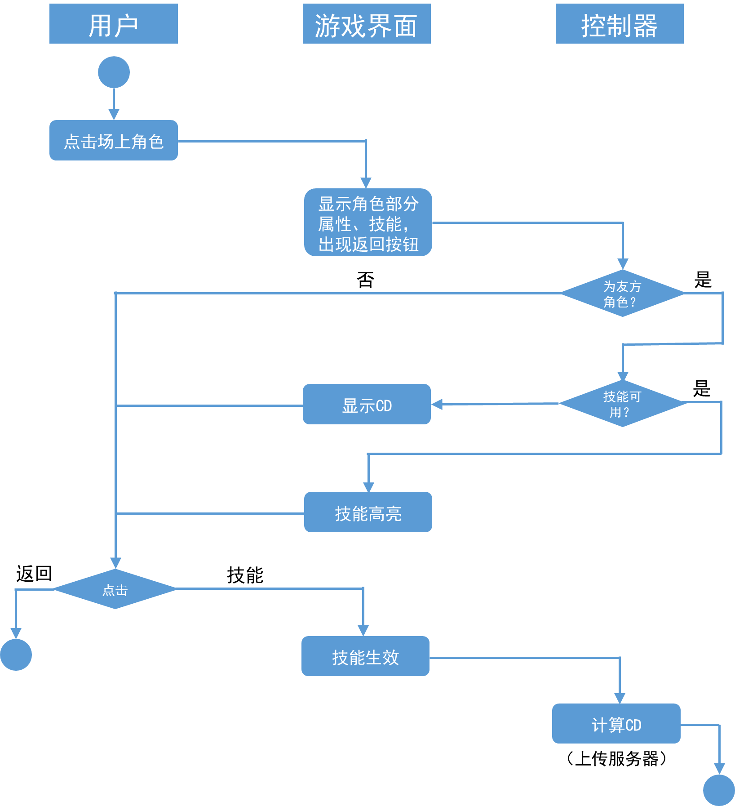
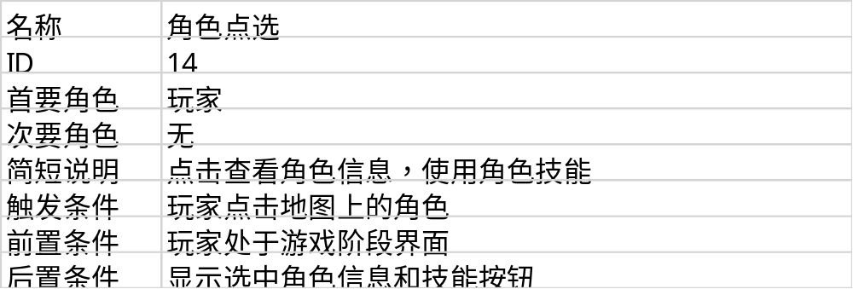
3.系统特征：用例表和流程图
战斗阶段-角色点选

Slide 22
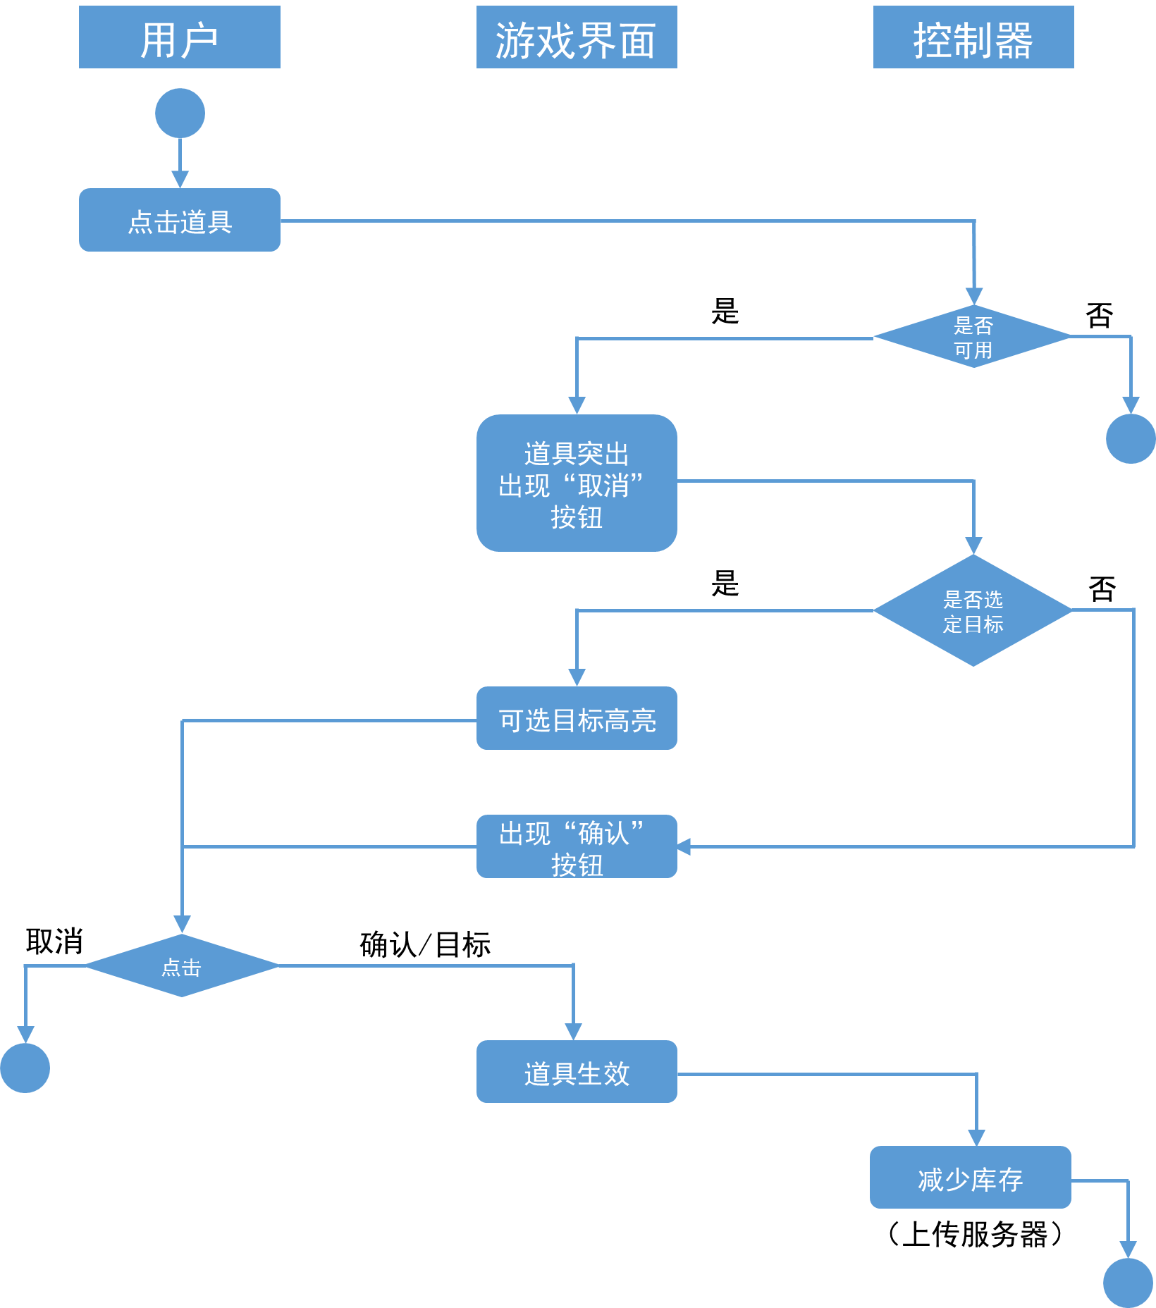
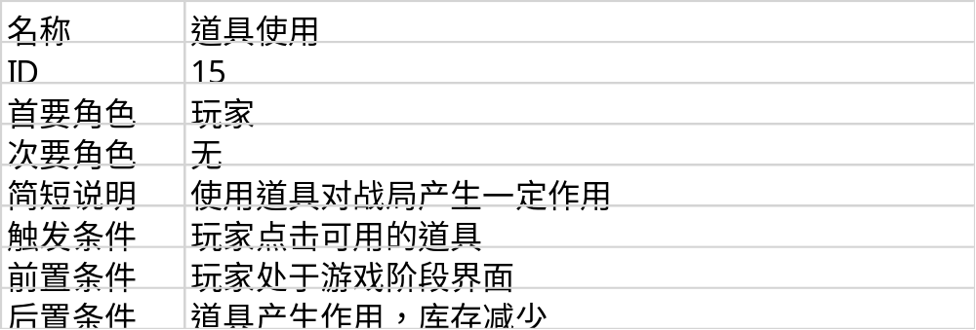
3.系统特征：用例表和流程图
战斗阶段-道具使用

Slide 23
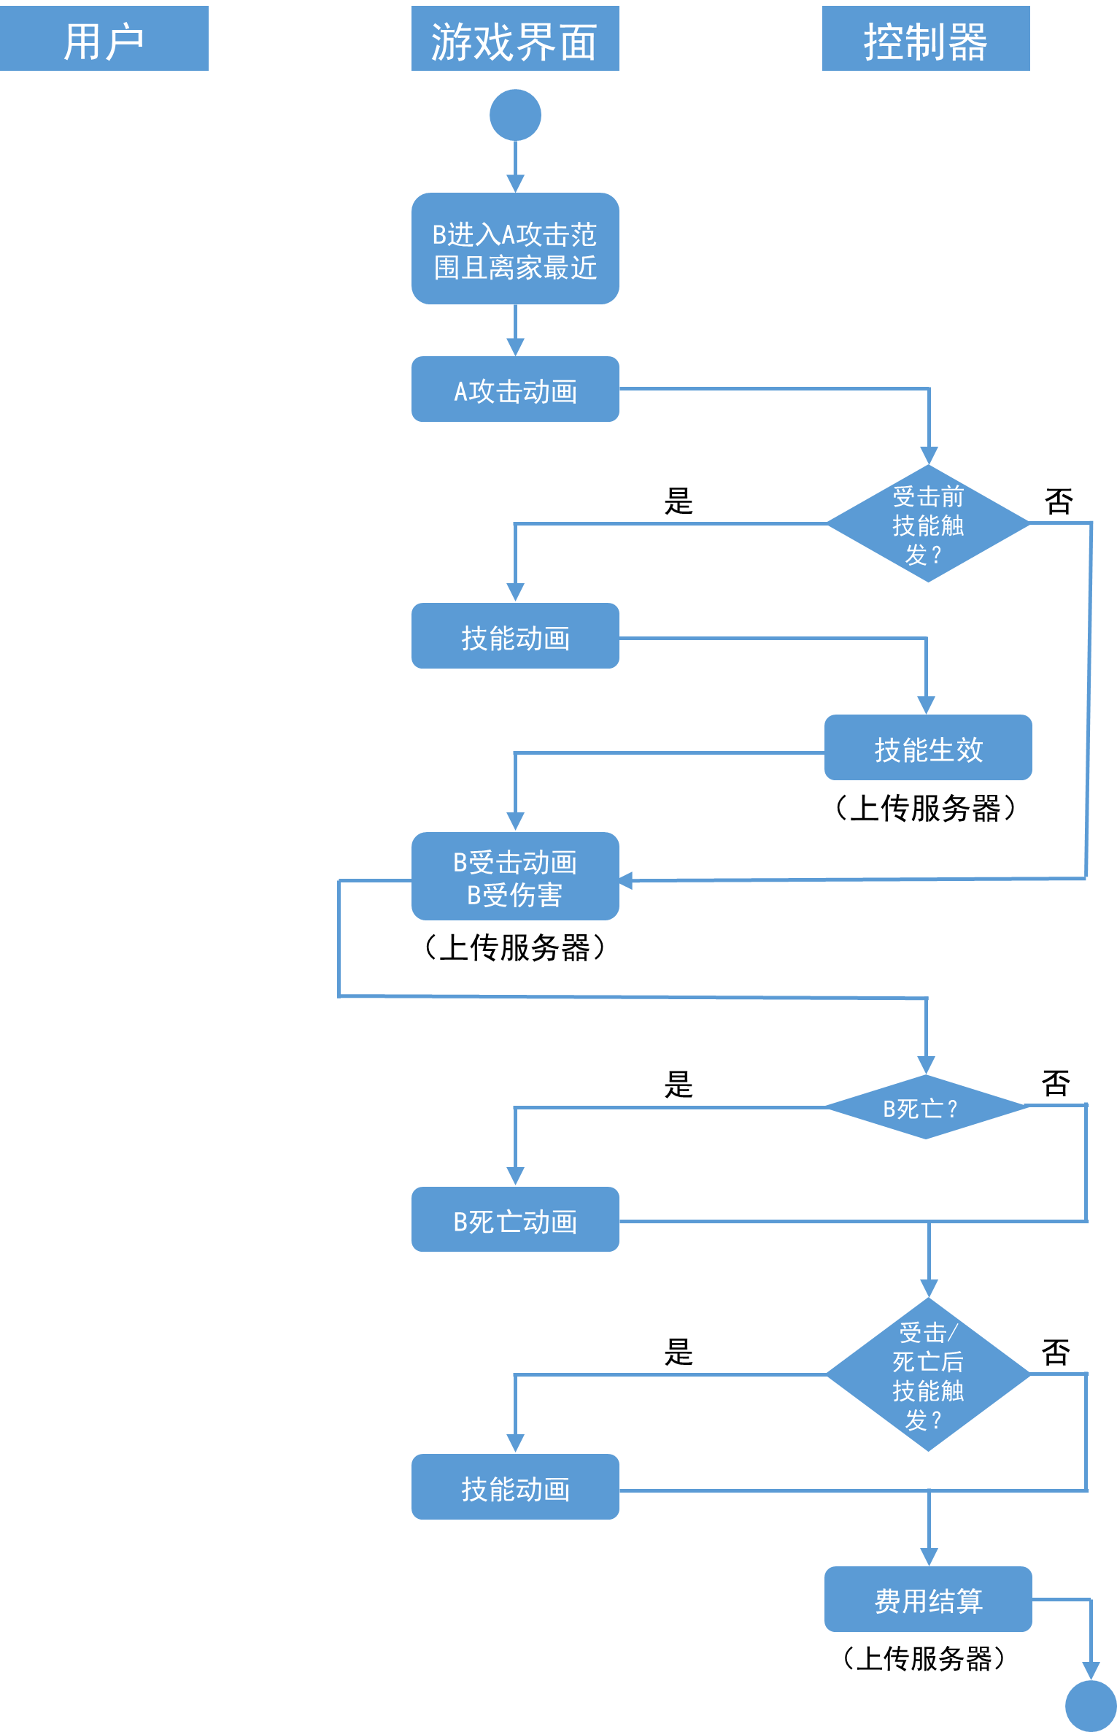
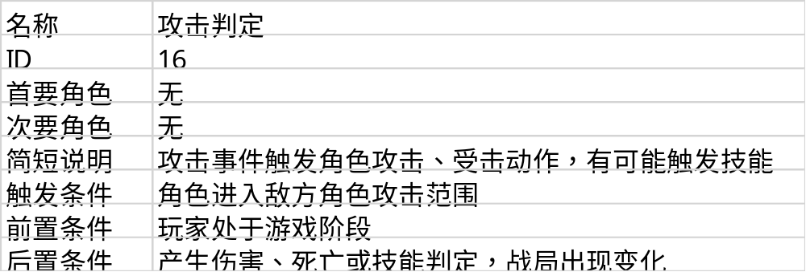
3.系统特征：用例表和流程图
战斗阶段-攻击判定

Slide 24
2.外部接口需求
用户界面
（1）开始菜单，包括开始游戏、图鉴、设置、游戏帮助和退出游戏
（2）开始游戏子菜单，选择游戏模式：单人模式、联网对战，选择阵营：进攻方、防守方
（3）图鉴：角色属性、插画与描述
（4）设置：音乐、音量
（5）游戏帮助：帮助文档
（6）准备阶段界面：地图选择、队伍编制
（7）对战阶段界面：地图、角色栏、道具栏等

Slide 25
2.外部接口需求
用户界面
（1）开始菜单，包括开始游戏、图鉴、设置、游戏帮助和退出游戏
（2）开始游戏子菜单，选择游戏模式：单人模式、联网对战，选择阵营：进攻方、防守方
（3）图鉴：角色属性、插画与描述
（4）设置：音乐、音量
（5）游戏帮助：帮助文档
（6）准备阶段界面：地图选择、队伍编制
（7）对战阶段界面：地图、角色栏、道具栏等

Slide 26
4.非功能性需求
性能需求：并发用户量为20个，在不少于16Mbps带宽下，联网对战延迟小于200ms
易用性：提供安装向导，保证用户可以依照向导成功运行游戏主程序，设置单人教学关卡，保证一般玩家在1小时内熟悉游戏的玩法和基本操作
可靠性：在正常负载下，保证服务器的可用性不小于95%
健壮性：正常使用前提下，程序不会因为内部错误、非法操
作而直接崩溃
可维护性：采用合理的编码方式，提供清晰的说明文档以便项目参与者快速理解软件的组织与实现原理

Slide 27
谢 谢 大 家！
欢迎提问
挑战不熬夜小组
Github地址：http:////github.com/dont-stay-up-late
组员：邬军 桂延智 葛丛钦 王宇昂
杨祖超 胡啸 朱泽宇 卢烈 徐迎港

